Slide 1



Murat Doğan
KTÜPHANE PROJESİ
Koha: Kütüphanelerde Açık Kaynaklı Bir Otomasyon Çözümü

Slide 2
Açık Kaynak Kodlu Yazılımlar Nedir?
Açık kaynak kodlu yazılımlar, herkesin yazılımı herhangi bir şekilde kullanmak, kopyalamak, incelemek ve değiştirmekte özgür olduğu ve kaynak kodunun açık olduğu yazılımdır.
Kodlar ve geliştirmeler paylaşılır , böylece insanların yazılımı gönüllü olarak geliştirmeye teşvik edilirler.
Notes:
Açık kaynak kodlu yazılımlar, kullananlara aittir. Bu nedenle geliştirilirler.
Erişim ve İnceleme Hakkı: Açık kaynak yazılımların kaynak kodları herkes tarafından erişilebilir ve inceleme yapılabilir. Bu, yazılımın nasıl çalıştığını anlamak ve geliştirmek için fırsat sunar.
Değiştirme Özgürlüğü: Açık kaynak yazılımları istediğiniz gibi değiştirebilirsiniz. Bu, yazılımın özelleştirilmesini ve belirli ihtiyaçlere uygun hale getirilmesini sağlar.
Yeniden Dağıtma Hakkı: Açık kaynak yazılımı başkalarına dağıtabilirsiniz. Bu, yazılımın topluluklar arasında paylaşılmasını ve daha geniş bir kullanıcı kitlesi tarafından kullanılmasını sağlar.
Topluluk Katkısı: Açık kaynak yazılımlar genellikle gönüllü geliştiricilerin katkılarıyla büyür. Bu, yazılımların sürekli olarak güncellenmesini ve geliştirilmesini sağlar.
Ücretsiz Kullanım: Açık kaynak yazılımların çoğu ücretsiz olarak kullanılabilir. Bu, maliyetlerin azaltılmasına ve geniş bir kullanıcı tabanına ulaşılmasına yardımcı olur.
Lisanslar: Açık kaynak yazılımlar genellikle belirli bir açık kaynak lisansı altında yayınlanır. Bu lisanslar, yazılımın nasıl kullanılabileceği ve dağıtılabileceği konusunda kurallar belirler.

Slide 3
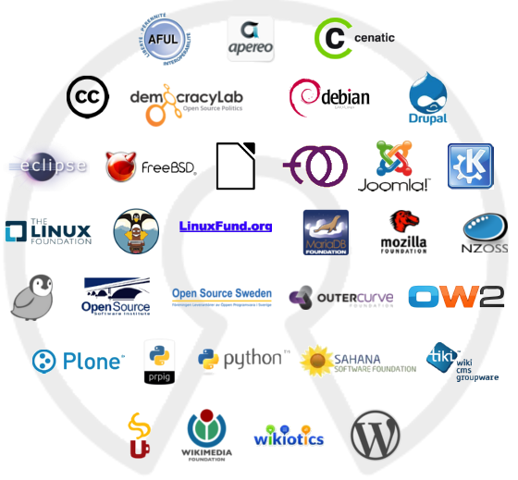
AKK yazılımların günümüzde yeri?
Açık kaynak kodlu işletim ve yazılımlar dünyada milyonlarca sunucuda, bilgisayarlarda ve mobil cihazda kullanılmaktadır.
Notes:
Microsoft ubuntuya destek oluyor ve windows işletim sistemlerinde linux yazılımlar çalıştırılabiliniyor.

Slide 4
Dünyada AKK yazılımların kullanım nedenleri?
1- Maliyet
2-Kalite ve Teknolojik Altyapı
3-Güvenlik
4- Esneklik
5- Destek
Lisanslama maliyetleri yoktur. 3. Kişilere bunun için bir ücret ödemezsiniz.
Açık kaynak kodlu yazılımlarda genellikle yapılan iş ve destek için para ödersiniz.
Bir firma ve altında çalışan birkaç geliştiricinin geliştirdiği bir yazılım mı yoksa dünya genelinde yüzlerce yazılımcının geliştirdiği bir yazılım mı?
Açık Kaynak Yazılımdaki hatalar genellikle kısa sürede düzeltilir. Çünkü toplulukta daha fazla insanın olması, daha hızlı yanıt oranları anlamına gelir.
Tek bir firmaya bağlı kalmazsınız.
Firma çekildi destek yok gibi durumlarla karşılaşmazsınız.
Yazılımın ve ihtiyacınız olan donanımın herhangi bir sürümünü veya yapısını kullanma olanağına sahipsiniz. Canınız ne zaman isterse o zaman yükseltirsiniz.

Slide 5
KOHA
KOHA AKK (Açık Kaynak Kodlu)
Dünyanın dört bir yanındaki üniversite, okul, belediye, kamu ve özel kütüphaneler tarafından kullanılan,
kütüphanelerdeki iş akış süreçlerini ''Kütüphanecilik Standartlarına''
uygun olarak yöneten otomasyon sistemidir.

Slide 6

Kütüphanelerde AKK Yazılımların Durumu
Dünya genelinde KOHA en çok kullanılan otomasyon sistemleri arasında önemli bir yere sahip.
Toplamda community'e kayıtlı 17.707 kütüphane mevcut.
50.000'den fazla kaydı olan 1259
250.000-1.000.000 arası kaydı olan 291
1 Milyondan fazla materyal kaydı olan 69 kurum Koha kullanmakta.
https://hea.koha-community.org/
*TC Halk Kütüphaneleri yok.
Notes:
Ekrandaki qr kod ile istatistik sayfasına ulaşabilir. Sayıları inceleyebilirsiniz.

Slide 7
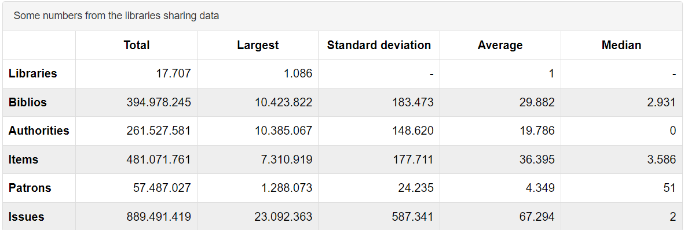
Kütüphanelerde AKK Yazılımların Durumu
Koha istatistiki bilgiler.
*https://hea.koha-community.org/

Slide 8
Dolaşım
Kullanıcılar
Kataloglama
Otorite
Süreli Yayınlar
Araçlar
Sağlama
Yönetim
Raporlama
E-Kaynak Yönetimi
MODÜLLER

Slide 9
KOHA MODÜLLER
KATALOGLAMA MODÜLÜ
Bibliyografik kayıt oluşturma - düzenleme
Materyal ekleme - silme
MARC çerçevesi oluşturma
DOLAŞIM MODÜLÜ
Dolaşım işlemleri
Dolaşım raporlarına hızlı erişim
Çevrim dışı dolaşım özelliği
Z39.50 protokolü ile kayıt çekme
SÜRELİ YAYINLAR MODÜLÜ
Süreli yayınlara ait tüm işlemler
Süreli yayın aboneliği ekleme
Süreli yayın takibi
Süreli yayın istatistikleri
İşlemlerin tek noktadan yapılması

Slide 10
KOHA MODÜLLER
RAPORLAMA MODÜLÜ
YÖNETİM MODÜLÜ
Kullanıcı kategorileri ve erişim kontrolü
Kütüphane kuralları (ceza, dolaşım vs.)
MARC çerçevesi ayarlarıdolaşım özelliği
SQL kodları ile özel raporlar oluşturma​
OTORİTE MODÜLÜ
Konu otoritesi​ ekleme - düzenleme
Yazar otoritesi​ ekleme - düzenleme
Tekil konu başlıkları
Toplu otorite ekleme - silme
Satın alma için bütçe ayarları
Z39.50 hedef sunucuları
Yetkilendirme ayarları
Rapor hazırlama sihirbazları​
Birçok formatta dışa aktarım
KOHA rapor kütüphanesi

Slide 11
KOHA MODÜLLER
KÜTÜPHANELER ARASI ÖDÜNÇ VERME
Kütüphaneler arası ödünç verme işlemleri
Ödünç verilen kaynakların takibi
KULLANICILAR
Kullanıcı ekleme – silme
Kullanıcı kaydı düzenleme
Yetkileri belirleme
Raporlama
SAĞLAMA MODÜLÜ
Bütçe tanımlama ve yönetme
Bütçe planlama ekleme - düzenleme
Satın alma istekleri
Raporlama
İstekler

Slide 12

WEB TABANLI ARAYÜZ
KOHA, İnternet erişimi olan tüm cihazlar üzerinde rahatlıkla kullanılabilinir.
Katalog kaydı, ödünç ve iade, süre uzatma, rapor alma, kitap sorgulama, yedekleme ve diğer işlemler gerçekleştirilebilir.

Slide 13

STANDARTLARA UYGUNLUK
Kataloglama işlemlerinde MARC 21 standartlarını kullanır.
RDA standartlarına uyumludur.
Farklı kütüphanelerden kayıt çekme işlemlerinde Z39.50 standardı mevcuttur.
Kütüphane donanımları ile entegrasyonda SIP2 standartı var.

Slide 14

ENTEGRASYON
MERNİS - Merkezi Nüfus İdaresi Sistemi
LDAP entegrasyonu
Turnike sistem entegrasyonu
RFID Kütüphane Sistemleri entegrasyonu
Kiosk sistemleri entegrasyonu
Öğrenci sistemleri ile entegrasyon
Vufind gibi Bütünleşik arama motorlarıyla tam entegrasyon.

Slide 15

DİL DESTEĞİ
40+ dil desteği bulunmakta
Kullanıcılar istediği dili, seçerek kullanabilmektedir.

Slide 16
OPAC (OKUYUCU ARA YÜZÜ)
Tamamen özelleştirilebilinir.
Basit ve detaylı katalog taraması.
Kullanıcı hesabı oluşturma bilgileri görüntüleme (arama kayıt etme, okuma listesi oluşturma, iade tarihleri, ceza, satınalma isteği gönderme...)
Kitaba ait qrkod üretme imkanı
Sosyal medya üzerinden paylaşım için yönlendirme
Yorum ve kitap değerlendirme
3. Parti yazılımlarla arama ve sonuçları zenginleştirme

Slide 17
PERSONEL / YÖNETİM ARAYÜZÜ
Her kullanıcı için farklı seviyelerde yetki tanımlanması
Otomasyon ile ilgili bütün işlemlerin yapılabilmesi (Kullanıcı türü tanımlama, Şube tanımlama, Ödünç-iade kuralları tanımlama v.b)
Sisteme ait işleyişin düzenlendiği ve yönetildiği alandır

Slide 18
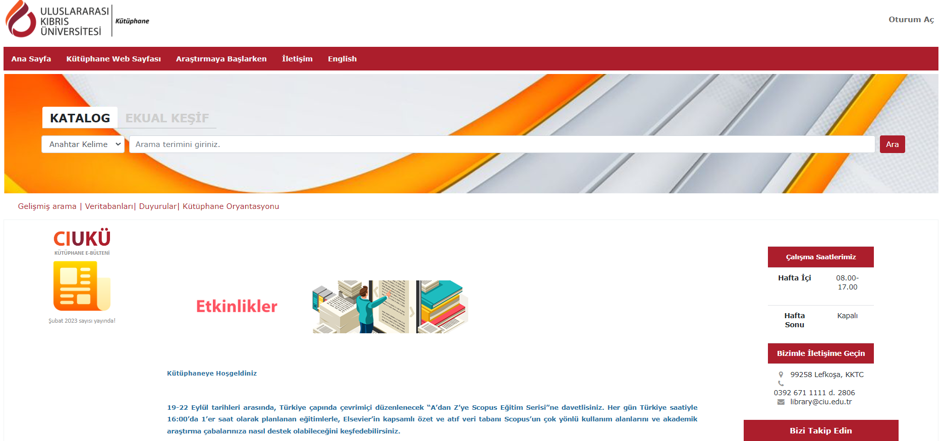

Slide 19
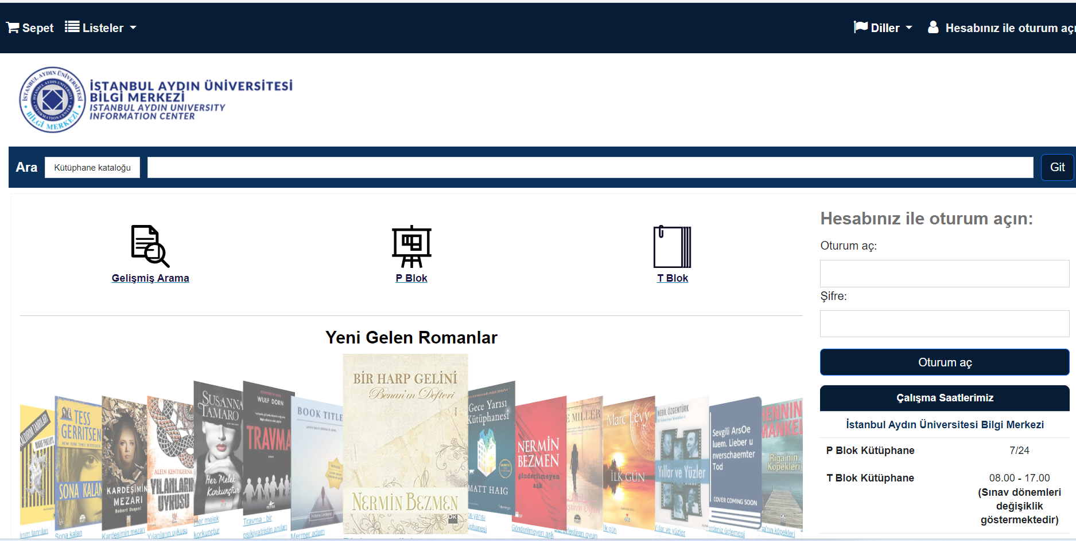

Slide 20
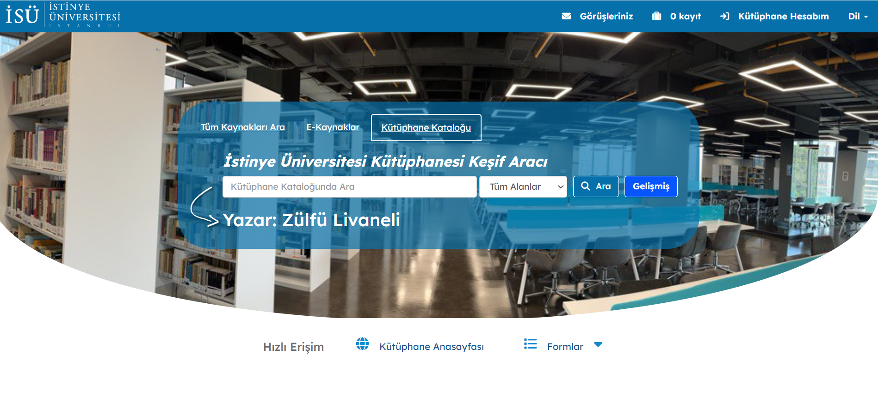
Notes:
Summon entegrasyonu

Slide 21
NEDEN KOHA?
Web Tabanlı Yazılım
Internet erişimi olan tüm cihazlardan erişim -Pandemide uzaktan çalışma
Standartlara Uygun
Belirlenmiş Uluslararası Kütüphanecilik Standartlarında, MARC21, RDA uyumlu
Güçlü Teknolojik Alt Yapı
Apache (veya nginx, lighttpd) web sunucu, Perl, MySQL/MariaDB (veya PostgreSQL)
Zebra ve Elastic arama motoru –hepsi açık kaynak kodlu
Sürekli Geliştiriliyor
Gönüllü yazılımcılar tarafından düzenli olarak güncellemeler yapılıyor
Gelişmiş Entegrasyon
Rest API, LDAP, MERNİS, RFID Sistemler, Turnike Sistemler, Vufind , Summon, EBSCO
Uygun Maliyet
Lisanslama için ekstra ücret gerekmiyor

Slide 22
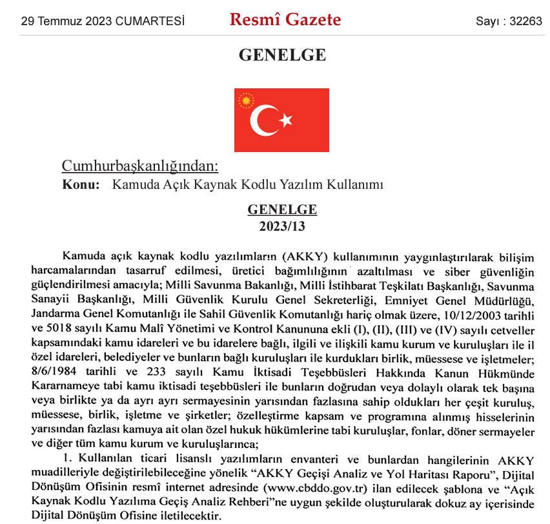
NEDEN KOHA?
Notes:
Cumhurbaşkanımız Sayın Recep Tayyip Erdoğan’ın imzasıyla 29 Temmuz 2023 tarihinde yayımlanan genelgeyle, kamuda açık kaynak kodlu yazılım (AKKY) kullanımına yönelik önemli bir adım daha atıldı. Bu hamleyle, bilişim harcamalarından tasarruf edilmesi, üretici bağımlılığının azaltılması ve siber güvenliğin güçlendirilmesi hedefleniyor.
Firma bağımlılığını ve yazlım maliyetlerini en aza indirmek için

Slide 23
KOHA KULLANIMI
Dünya genelinde 17000+ referansa sahiptir.
Türkiye' de ve Kuzey Kıbrıs' ta da uzun yıllardır kullanılmaktadır. (10 yıldan fazla)
Koha 2014 yılından itibaren Türkiye’de 1257 halk kütüphanesi kullanıyor. *
Türkiye de 20+ üniversite referansı bulunmaktadır.
Süleyman Demirel Üni., TOBB ETÜ Üni., Muğla Sıtkı Koçman Üni., İstinye, İstanbul Aydın., Balıkesir Üni., Fenerbahçe Üni., MEF Üni.,
Nevşehir Hacı Bektaş Üni., Uludağ Üni., Kent Üni. Lokman Hekim Üni., Yüksek İhtisas Üni. Akev Üni., İzmir Tınaztepe Üni., Ostim Teknik Üni., İstanbul Gelişim Üni., Yakındoğu Üni., Girne Üni., Kıbrıs Sağlık ve Toplam bilimleri Üni.
*2022 istatistikleri

Slide 24
GEMİNİ OLARAK NE YAPIYORUZ?
Kurulum ve Yapılandırma
Kullanıcı eğitimi
Hosting / yerinde kurulum
Veri transferi
Teknik Destek
Entegrasyonlar
Mernis Entegrasyonu
Turnike yazılımı ile entegrasyon
Vufind entegrasyonu

Slide 25
GEMİNİ OLARAK NE YAPIYORUZ?
Hosting / yerinde kurulum
Kurumlar genelde sunucularını kendi bünyelerinde barındırıyorlar.
Sunucu kurulumlarında tecrübeleri yoksa veya ihtiyaç duyarlarsa sunucu kurulumu yapılandırılması ve ağ yapılandırılması işlemlerinde yerinde veya uzaktan destek veriyoruz.
Sunucularını kendi barındıramayan kurumlar için hosting hizmeti sağlıyoruz.

Slide 26
GEMİNİ OLARAK NE YAPIYORUZ?
- Kurulum ve yapılandırma hizmeti
Kurumun talepleri doğrultusunda kohayı yapılandırıyoruz.
İstendiği taktirde kurumlara danışmanlık vererek, sisteme kolay adaptasyonu sağlıyoruz.

Slide 27
GEMİNİ OLARAK NE YAPIYORUZ?
- Kayıt aktarımı ve düzenleme
Milas, Yordam, Sirsi, Follet, excel, csv .vb her türlü formatta kütüphane katalog kayıtlarının Marc standartlarında aktarımını gerçekleştiriyoruz.
Otomasyon sistemlerinin bazıları her materyal için ayrı ayrı kayıt oluşturuyor. Aynı kayıtları tek bir künye altında toplayabiliyoruz.
Kullanıcı verilerini, ödünç- iade ve borç gibi bilgileri aktarabiliyoruz.

Slide 28
KOHA ve VERDİĞİMİZ HİZMETLER
- Verilerin korunması
Verileriniz günlük olarak yedeklenmektedir.
İsteyen müşterilerimizin yedeğini cloudda tutup, müşterilerimizle paylaşıyoruz.

Slide 29
KOHA ve VERDİĞİMİZ HİZMETLER
- Sürekli güncel yazılım
Koha güncellemeleri yayınlandıktan sonra, gerekli testleri gerçekleştirerek, herhangi bir sorun ile karşılaşmazsak en son sürüme güncelliyoruz.

Slide 30
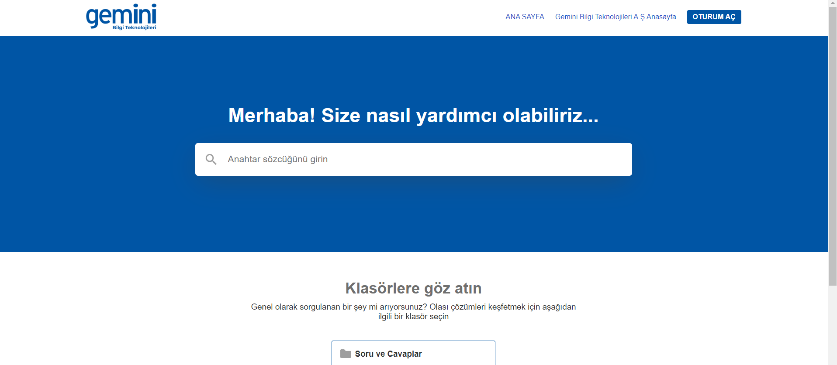
KOHA ve VERDİĞİMİZ HİZMETLER
- Teknik Destek
Kullanıcılarımızın 7/24 destek taleplerini ileteceği ve taleplerini takip edebilecekleri Teknik Destek Takip sistemi kurduk.Tabi ki bu sistem de açık kaynak kodlu.

Slide 31
KOHA ve VERDİĞİMİZ HİZMETLER
- Entegrasyonlar
-Mernis Entegrasyonu: Kütüphanede adrese dayalı kayıt sistemini aktif hale getiriyoruz.
İl veya ilçelerde ikemetgaha göre kayıt olanağı sunuyoruz.
-Turnike entegrasyonu: Otomasyon sistemini turnike ile entegre çalıştırarak sadece kayıtlı kullanıcıların kütüphaneye girmesini sağlayabiliyoruz. Aynı zamanda istatistiki veri de tutulmaktadır.
Ldap desteği: Birden fazla sunucuda bulunan kişi kayıtlarını tek bir ldap üzerinden çekebiliyoruz.

Slide 32
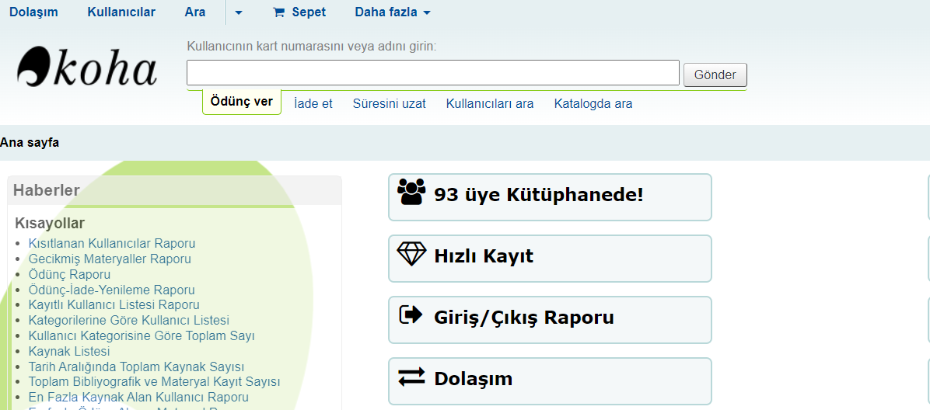
KOHA ve VERDİĞİMİZ HİZMETLER
Notes:
Konya Selçuklu Belediyesi Entegrasyonlar.

Slide 33
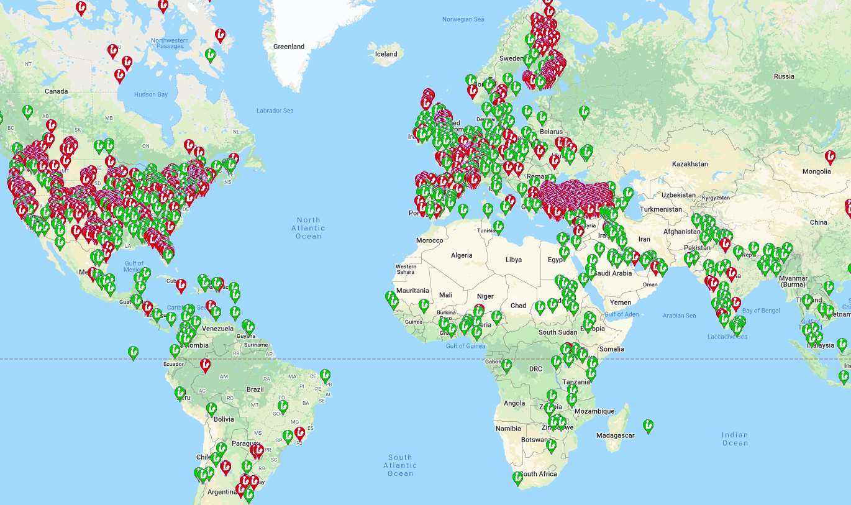

Slide 34
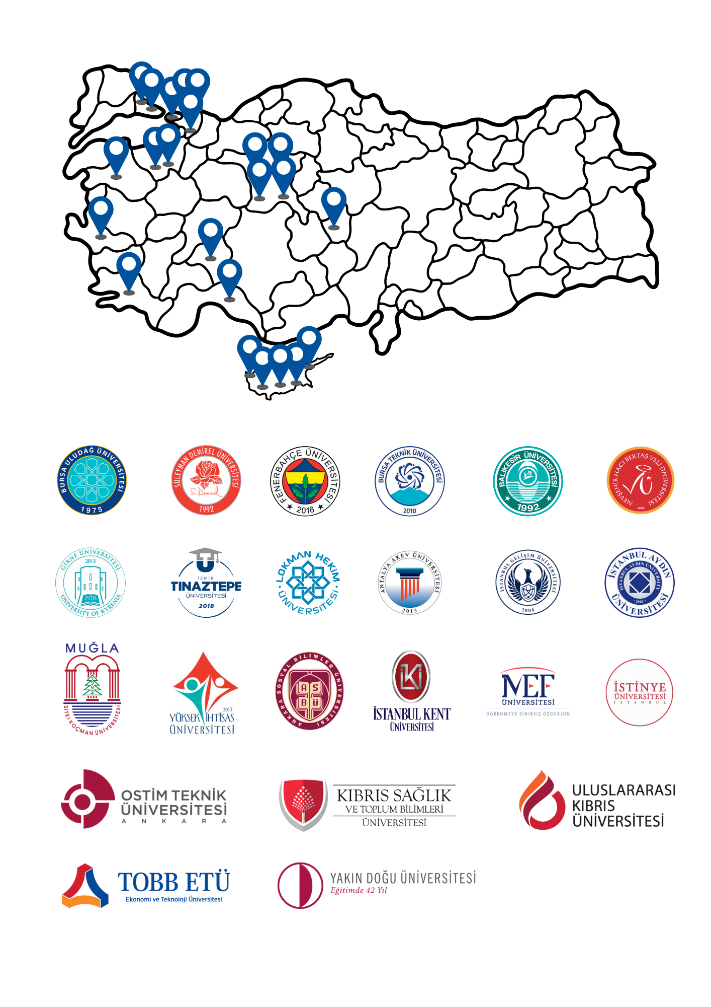

Slide 35
Vufind Entegre Arama Motoru
VuFind®, kütüphaneciler tarafından kütüphaneler için tasarlanmış ve geliştirilmiş bir bütünleşik arama motorudur.
Villanova Universitesi Kütüphanesi vufind'ın ana geliştiricisi.
Vufind ile aşağıdaki kaynakları indexleyebilirsiniz.
ORTAK TARAMA
Katalog kayıtlarınızı - Herhangi bir otomasyon – OAI
Dergilerinizi - OJS
Dijital Kütüphane materyallerini – Libguide ve ya web sitesi
Dijital arşivleri -Dspace vb.

Slide 36
TEŞEKKÜRLER
Murat Doğan
Yazılım Hizmetleri Müdürü
Gemini Bilgi Teknolojileri A.Ş
T: 0216 464 33 00 – 0 312 440 91 71 - 72

